Slide 1
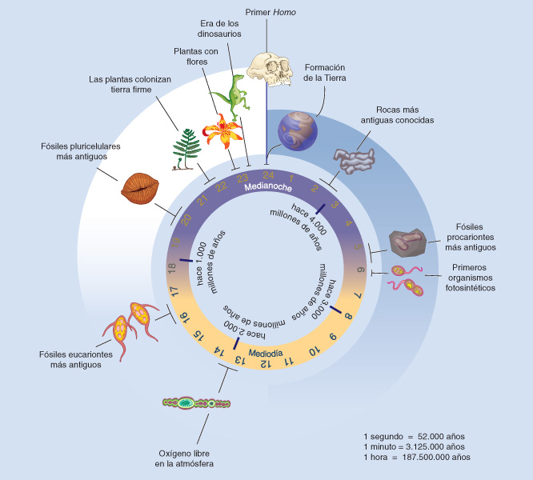
Organismes

Slide 2
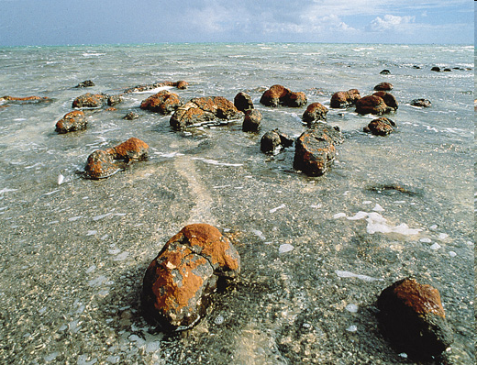
UD. I. INTRODUCCIÓ. Ll. 1. Què és la biologia
Organismes
Fa 3500 milions d’anys
Roques amb els primers fòssils: estromatolits

Slide 3
Organismes

Slide 4
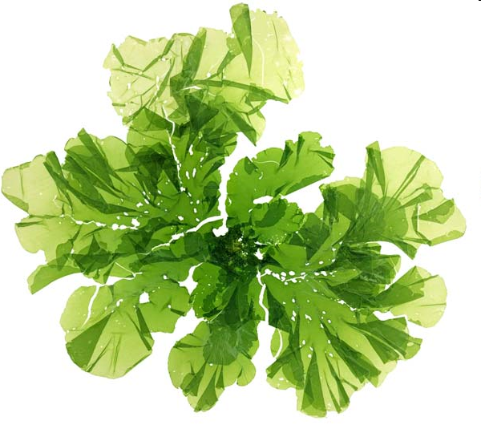
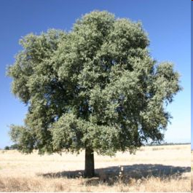
Organismes
De l’aigua a la Terra. De l’alga a l’arbre

Slide 5
Tiktaalik
Organisme de transició entre
el peixos i els tetràpodes

Slide 6
Del big bang a la vida

Slide 7
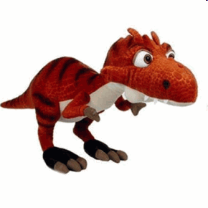
Del big bang a la vida
Dinosaures,
Grup animal dominador de la Terra, fa entre 235 i 65 milions d’anys

Slide 8
Organismes

Slide 9
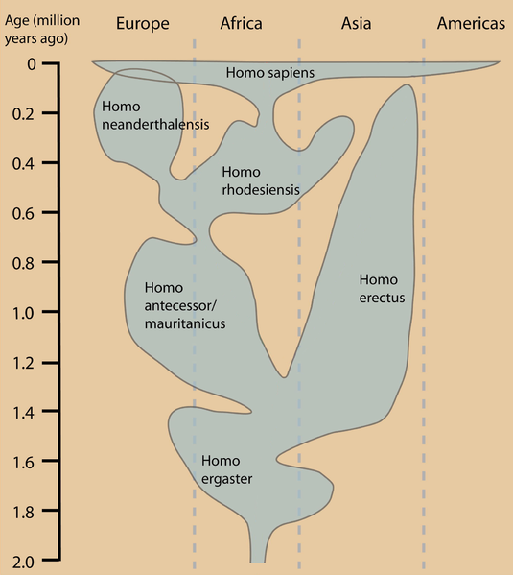
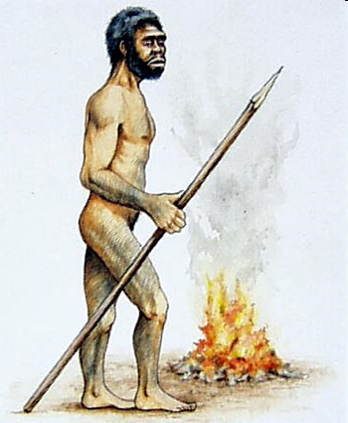
Organismes
Evolució del gènere: Homo
Homo erectus,
el primer emigrant

Slide 10
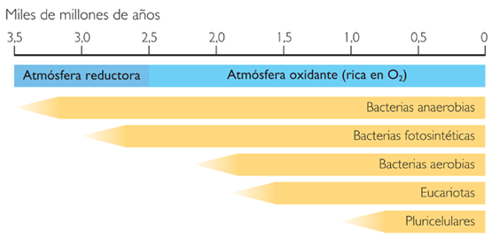
Organismes
Passes més importants de la formació de la vida

Slide 11
Organismes
Idees bàsiques a extreure
d’aquesta visió de la formació de la vida
Continuïtat
Unitat
Intercanvi
Diversitat
Complexitat

